Slide 1
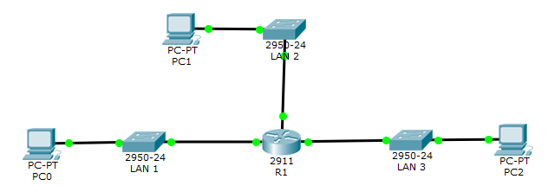
Lab. 5: Interconexión de tres (3) subredes locales
Realice la implementación funcional del siguiente modelo de Red en Cisco PT.
Para el direccionamiento de la subredes locales aplique el RCF 1519 de la subred clase B (/16) suministrada según tu id, para conformar las subredes clase C (/24).
Al PC de cada subred local se le asignará la primera dirección de host.
Para el enrutador tenga en cuenta guardar su configuración:
Use el modelo 2911 con Hostname: R1
Utilice la última dirección IP de host para cada subred
El modelo debe quedar completamente interoperable.

